Slide 1
Архітэктура старажытнага горада Гродна
Выканалі: Рабок Ірына студэнткі гр. БФ-32 Калоша Таццяна

Slide 2
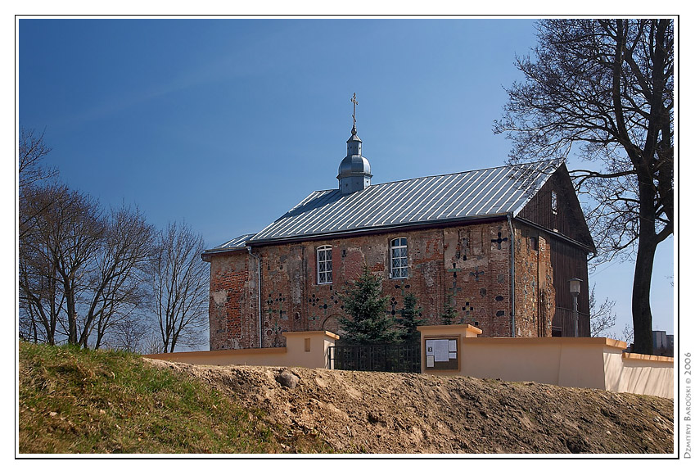
СВЯТА-БАРЫСА-ГЛЕБСКАЯ (КАЛОЖСКАЯ) ЦАРКВА

Slide 3
На высокім правым беразе р. Нёман, побач з Замкавай гарой, на тэрыторыі былога Каложскага пасада, непадалёку ад Старога замка. Пабудавана ў 2-й палавіне 12 ст. з цэглы. Выдатны помнiк старажытнарускага і візантыйскага царкоўнага дойлідства. Адносіцца да крыжова-купальных, 6-стоўпных, 3-нефавых, 3-апсідных базілік. Аб'ём храма завяршаўся адным купалам і меў пазакамарнае пакрыццё. Фасады крапаваны слаёнымі 3-ступеньчатымі лапаткамі (сярэднія ўступы скругленыя). Вуглавыя лапаткі з заходняга боку скошаныя. Сцены складзены з плінфы ў тэхніцы раўнарадавай муроўкі. Выкарыстоўвалі цагліны лякальныя, трапе-цападобныя, з паўкруглым шырокім бокам, са скошаным вуглом.

Slide 4
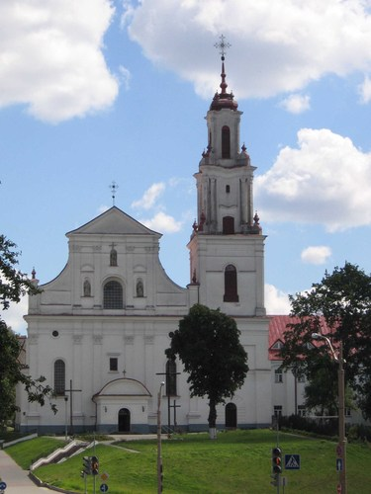
КАСЦЁЛ АДШУКАННЯ СВЯТОГА КРЫЖА I КЛЯШТАР БЕРНАРДЗІНЦАЎ

Slide 5
На высокім правым беразе р. Нёман, дамінанта архітэктурнай панарамы гістарычнага цэнтра Гродна. Пабудаваны ў 16—18 ст. Касцёл — аснова буйнога асіметрычнага па кампазіцыі архітэктурнага комплекса, які разам з жылым корпусам утварае ўнутраны замкнёны двор. К а с ц ё л — помнік архітэкгуры ранняга барока, у аснову якога пакладзена кампазідыя рымскага езуіцкага касцёла Іль Джэзу. 3-нефавая 6-стаўповая базіліка з вялікай паўцыркульнай апсідай і 2 саіфысціямі атрымала нестандартную асіметрычную прасторавую будову.

Slide 6
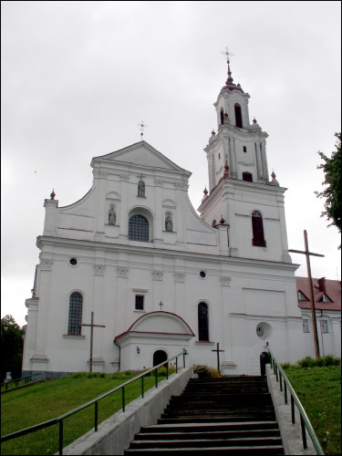
Фрагмент галоўнага фасаду

Slide 7
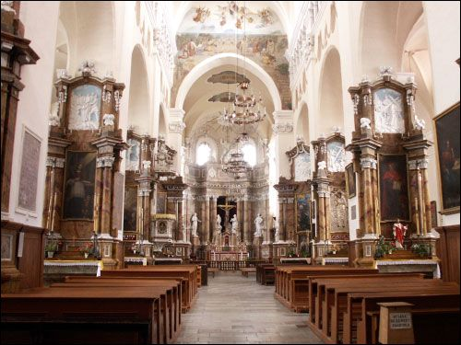
Галоўны алтар

Slide 8
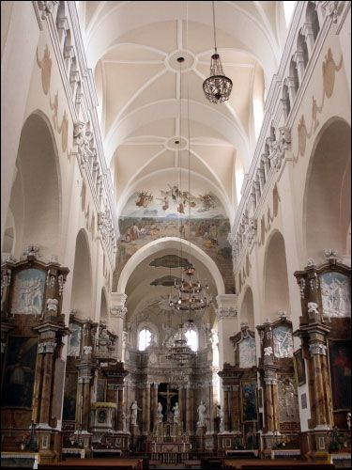
Інтэр’ер

Slide 9
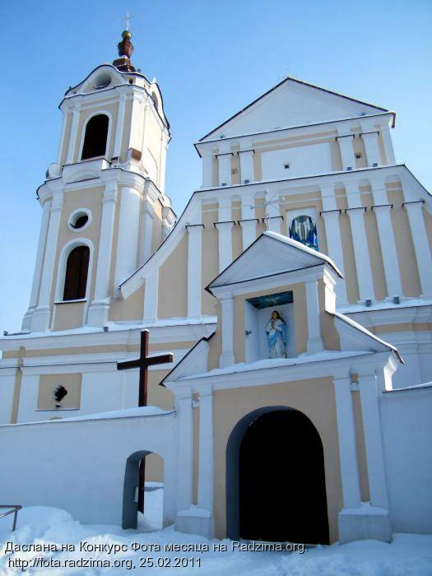
КАСЦЁЛ МАЦІ БОЖАЙ АНЁЛЬСКАЙ I КЛЯШТАР ФРАНЦЫСКАНЦАЎ

Slide 10
На вул. Гагарына, на процілеглым ад гістарычнага цэнтра Гродна левым пакатым беразе Нёмана (Занёманскі фарштат). Заснаваны ў 1635 г. па фундацыі Сузанны і Яўстафія Курчаў. У сярэдзіне 18 ст. пасля пажару кляштар адноўлены, касцёл кансэкраваны ў 1744 г. ў імя Дзевы Марыі Анёльскай.

Slide 11
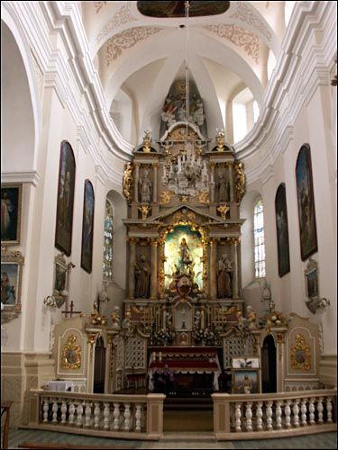
Галоўны алтар

Slide 12
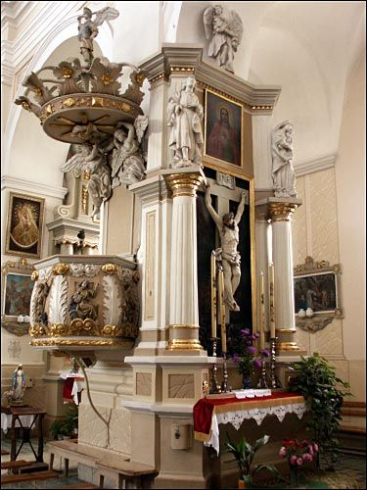
Амбон

Slide 13
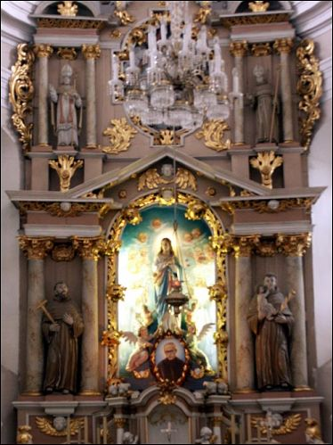
Галоўны алтар. Фрагмент

Slide 14
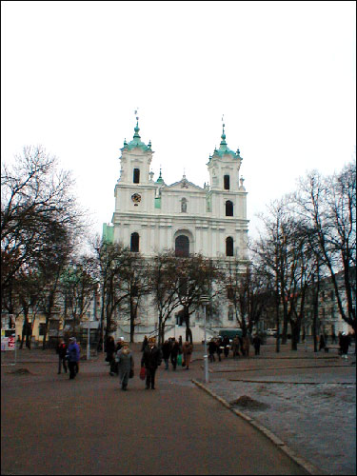
КАСЦЁЛ СВЯТОГА ФРАНЦЫСКА КСАВЕРЫЯ I КЛЯШТАР ЕЗУІТАЎ

Slide 15
На Савецкай плошчы (былы Стары рынак). Пабудаваны ў 17—18 ст. з цэглы. Комплекс уключаў будынкі касцёла, калегіума, бібліятэкі, друкарні, аптэкі, жылых карпусоў, гаспадарчыя пабудовы. Усе разам яны ўтваралі замкнёны ўнутраны двор і былі злучаны з касцёлам калідорам.

Slide 16
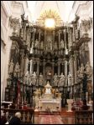
Галоўны алтар

Slide 17
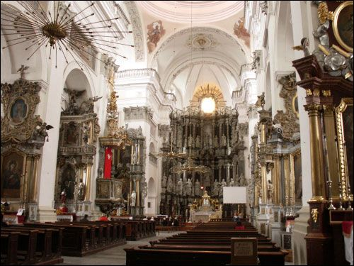
Інтэр’ер

Slide 18
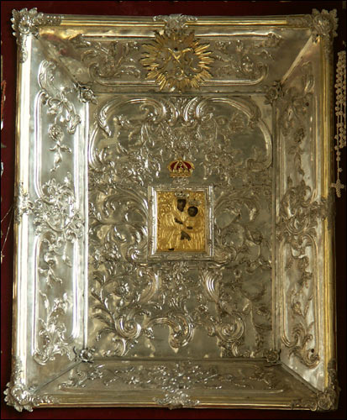
Каранаваны абраз Маці Божай Кангрэгацкай (Студэнцкай)

Slide 19
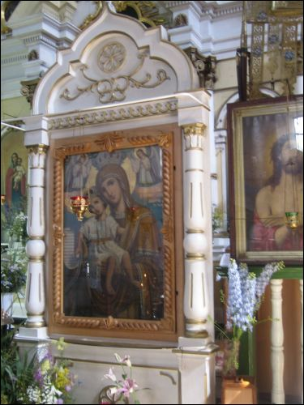
СВЯТА-РАСТВА-БАГАРОДЗІЦКАЯ ЦАРКВА I МАНАСТЫР

Slide 20
На вул. Новазамкавай. Царква пабудавана ў 1720—51 гг. з цэглы італьянскім архітэктарам І.Фантана на месцы драўлянага базыльянскага кляштара, які згарэў (заснаваны ў 1633 пры Прачысценскай царкве) паводле загада уніяцкага мітрапаліта Л. Кішкі. Архітэктурны комплекс складаецца з аб'яднаных у адно цэлае царквы, жылога манаскага корпуса і капліцы (ці зімовай царквы).Царквa — помнік архітэктуры пераходнага стылю ад барока да класіцызму.

Slide 21
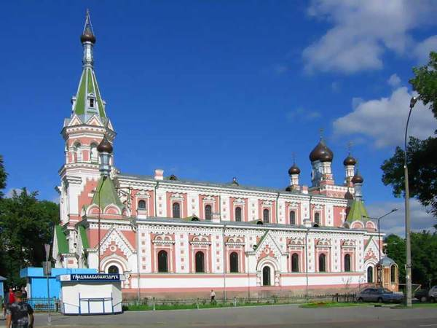
СВЯТА-ПАКРОЎСКІ КАФЕДРАЛЬНЫ САБОР

Slide 22
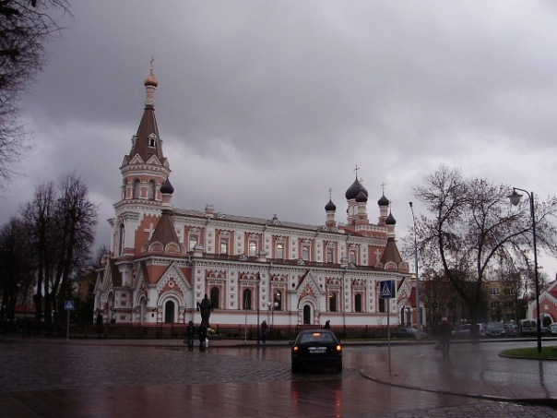
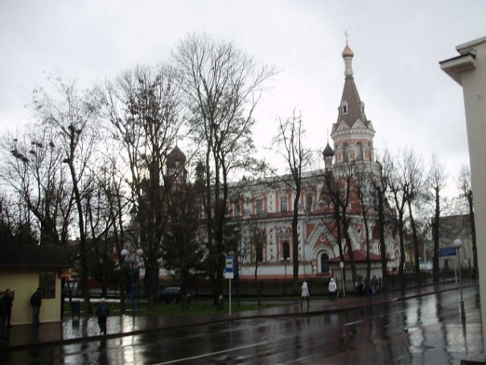

Slide 23
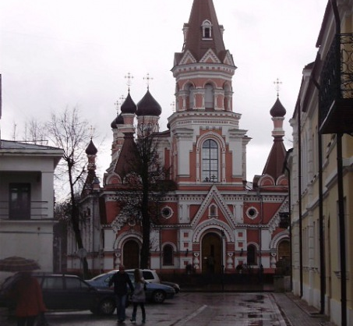
На вул. Ажэшкі, у скверы. Пабудаваны ў 1904—05 гг. на ўшанаванне памяці афіцэраў і ніжніх чыноў 26-й артылерыйскай брыгады, якія загінулі ў руска-японскую вайну 1904—05 гг. Аўтар праекта храма архітэктар М. Прозараў, будаўніцтвам кіраваў капітан-інжынер Савельеў.

Slide 24
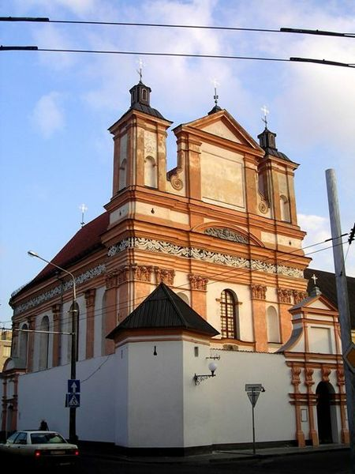
КАСЦЁЛ ДАБРАВЕШЧАННЯ НАЙСВЯЦЕЙШАЙ ДЗЕВЫ МАРЫІ I КЛЯШТАР БРЫГIТАК

Slide 25
На захад ад гістарычнага цэнтра горада, сярод забудовы 19 — пачатку 20 ст. Кляштарны комплекс брыгітак і брыгітан заснаваны ў 1632—42 гг. Пабудаваны ў 1634—42 гг. з цэглы па фундацыі К. і А. Весялоўскіх. Комплекс уключае касцёл, манаскі корпус, што ўтварае квадратны ўнутраны двор, драўляны лямус, высокую мураваную агароджу з пластычнымі брамамі (захаваліся часткова) і вуглавымі 8-граннымі вежамі. Адрэстаўрыраваны, дзейнічае з 1991 г.

Slide 26
ДЗЯКУЙ
ЗА
ЎВАГУ

